Slide 1
小规模网站运营经验分享
wuchang

Slide 2
中小规模网站的定义…
1~30台服务器
十兆~百兆级带宽
0~数万并发连接
0~数百万用户
0~2名运维
1~数十名开发

Slide 3
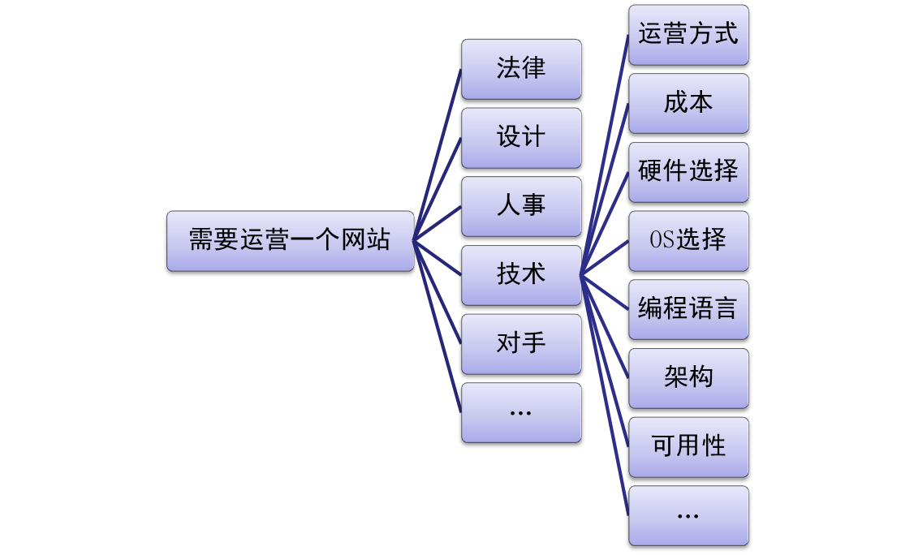
网站运营需要考虑的问题

Slide 4
我们要讨论的…
编程语言对运营的影响
运营方式选择
硬件环境选择
架构层次与软件选择
独立运营时的一些考虑
代码上线/线上操作/灾难恢复
安全和稳定小tips
小工具

Slide 5
语言不是可伸缩性的关键，架构才是关键
PHP
  facebook,yahoo
Java
  taobao,163
Python
  Google,youtube
.NET
  Microsoft.com,MySpace
ROR
  Twitter

Slide 6
PHP vs. Java
Java在应用框架底下的架构是无与伦比的，远胜过其他任何语言，Java的框架利于大型的协同编程开发，系统易维护、可复用性较好；
PHP简单，能快速简洁地编写代码，适合于快速开发，中小型应用系统，开发成本低，在调试、发布上，PHP也较Java简单。
Java需要变更编程思想，更多使用多线程、并行计算方式才能完全利用多核，单点服务器效率较低；PHP可通过多进程方式轻松利用多核服务器性能，快速负载高并发。
拥抱熟知的技术
对于Startup(数台到数十台服务器)，个人推荐使用PHP/Python等作为Web Server，后台使用Java作为Application Server实现复杂逻辑。
  http://www.dbanotes.net/arch/imobile_web_arch_gaochunhui.html
  http://www.williamlong.info/archives/1314.html

Slide 7
尽早考虑运营
架构时考虑运维: 语言选择，代码逻辑效率，数据库连接，硬件利用率，安全性，扩展性，容量规划
在上线前加入有运维背景的人员,越早越好
Developer与Operator考虑的角度完全不同，如果只有Developer，架构时应多听取运维工程师/架构师的建议

Slide 8
云计算的好处
自己Host服务:
  网络安全，负载均衡，系统配置，缓存，
  伸缩性/扩展性，…
云：
  成本，程序/代码
  （很可惜，在国内没有成熟的云平台，愿意尝鲜的团队可以尝试：SAE/BAE/alibaba/Tencent）

Slide 9
硬件环境
机房
一分钱一分货，成本与服务质量的权衡(世纪互联M28，兆维)
服务器
推荐DELL，远程控制卡装系统、灾难恢复
网络
个位数机器可租用机房交换机，机器多推荐自组网络
内外网隔离，千兆交换机，所有自家连接走内网，不对公网暴露数据库接口，尽量只对公网暴露一个web服务端口

Slide 10
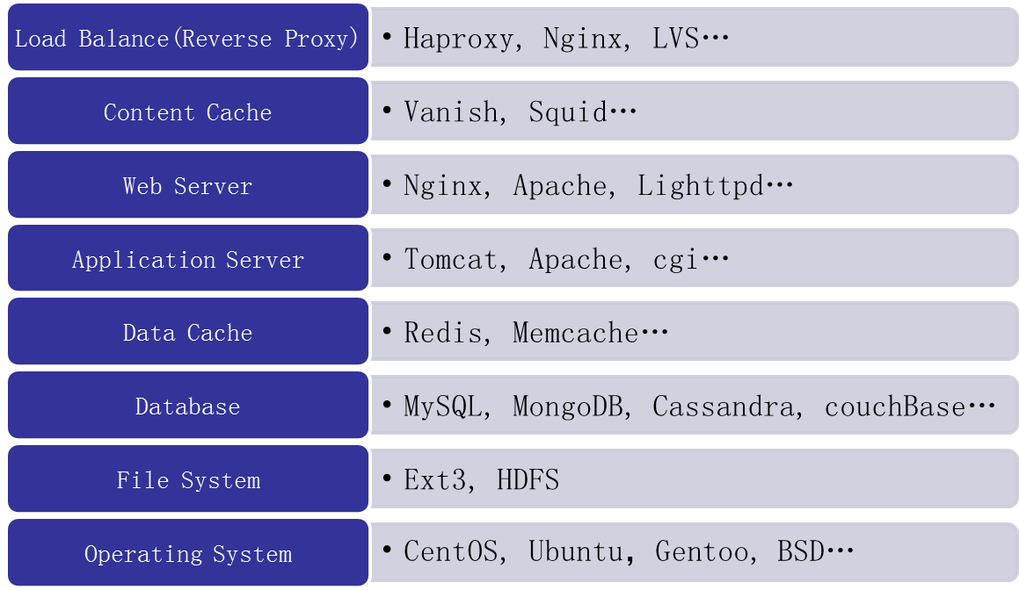
架构层次清晰化 与 软件选择

Slide 11
Code结构清晰化 与 框架选择
MVC？
Python为例：
Django/Pylons for normal
Tornado for persistent connection gevent/Eurasia for high performace
Zope/Plone for enterprise

Slide 12
负载均衡(应对高压力)
DNS负载均衡
反向代理负载均衡
直接软件/硬件路由
......

Slide 13
高可用性(增加可用性和可靠性)
使用双机热备
故障时切换至备份机
工具(Linux-HA，LVS+KeepAlive)
  Heartbeat
自动成本高，初期可选择热备手动切换

Slide 14
静态资源分离
http://img3.cache.netease.com
http://b9.photo.store.qq.com
http://img08.taobaocdn.com
http://t3.gstatic.cn
图片服务器的域名不同
多台机器保存相同的图片(img3,img2子域名)
同一页面不同图片随机生成不同的子域名进行负载均衡
内存FS(GridFS, etc…)
CDN ?

Slide 15
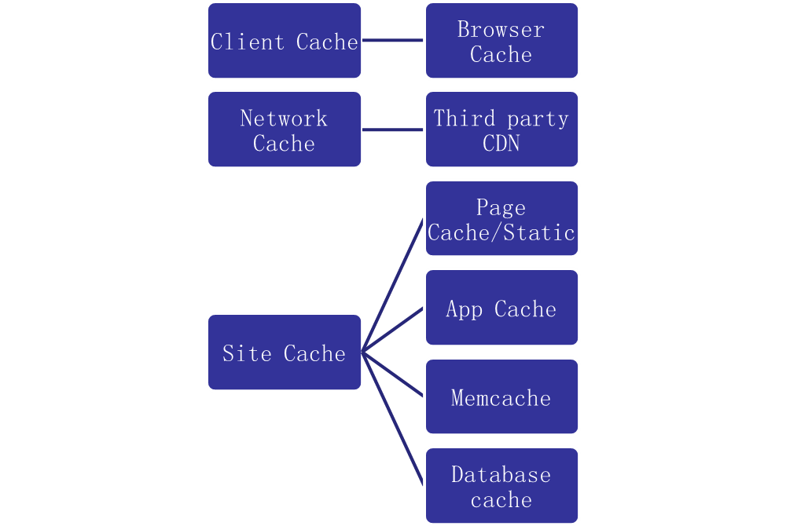
缓存(加快访问速度)
让数据更靠近用户

Slide 16
数据同步/备份
NFS/FTP
Crontab/scp/rsync
Master/Slave
Advanced tools like FAM/IMON from SGI
SAN/GFS/HDFS(昂贵)

Slide 17
数据同步/备份
NFS/FTP + manual
适合手动，古老但行之有效
Crontab/scp/rsync + Shell/Python scripts
适合每日自动化备份
Master/Slave
适合数据库实时备份和高读写并发压力下的读写分离
Multi-Master or ReplicaSet
适合超高数据库写并发压力，技术实现困难，稳定性不能保证

Slide 18
数据同步/备份
SAN/GFS/HDFS
硬件成本昂贵，维护复杂，需要专业的运维team
Advanced tools like FAM/IMON from SGI
商业软件/硬件，适合传统非技术行业

Slide 19
代码上线
环境
内网测试环境：全独立，每日更新版本库代码
线上测试环境：独立域名(如beta.domain.com)，共享静态资源与 数据库，代码分离
生产环境： Upstream到正式版本和线上测试环境，控制Upstream 权重做A/B测试
尽量减少生产环境操作，避免crash
代码上线
内网测试环境每日更新，大版本上线时先上到线上测试环境，内部测试，修复bug后增加生产环境upstream到beta代码的权重，直至完全上线

Slide 20
线上操作
尽量减少生产环境操作
避免crash/数据丢失，尽量减少自动化上线操作
控制变量
同时只做一件事情
勤备份
至少每日自动化备份

Slide 21
灾难恢复(代码上线/人为因素)
备好“维护中”静态页面
双机热备
最好有双机热备，出现问题迅速切换DNS or IP
全更新/部分更新
大版本更新代码文件夹，小功能更新相应文件
上线时不要删除线上代码
备份旧代码，有问题马上回滚
上线前备份数据库
数据出问题马上回滚

Slide 22
灾难恢复(非人为因素)
备好“维护中”静态页面
双机热备
最好有双机热备，出现问题迅速切换DNS or IP
数据异机/异地备份
备份旧数据，有问题马上回滚
远程控制卡
冷静

Slide 23
安全/稳定 tips
  短期无需硬件防火墙
  iptables必须
  安全要求不高的话，可关闭SELinux
  最小运行环境(软件，端口)
  常用端口更换，禁用root ssh，仅允许证书登陆，强密码，账户权限控制
  尽量减少生产环境代码更新次数
  尽量减少配置变更

Slide 24
常用工具
  监控: Scripts, nagios, cacti, 监控宝
  系统性能: top,sysstat
  网络测试: telnet,traceroute
  系统安全: iptables,SELinux
  文本处理: awk,sed
  文件同步: scp,rsync
  自动执行: crontab,at
  脚本语言: shell, python, perl

Slide 25
回顾
编程语言对运营的影响 –效率，时间…
运营方式选择 –成本，扩展性…
架构层次与软件选择 –清晰化
架构中考虑的问题
代码上线/线上操作/灾难恢复
独立运营时的一些考虑 –扩展性，可用性
安全和稳定小tips –防火墙，密码策略…
常用小工具

